Slide 1


+
Crear proyecto, los que se vinculan al proyecto, no realizan este paso, solo
pasan al tema de GIT y realizan la clonación

Slide 2
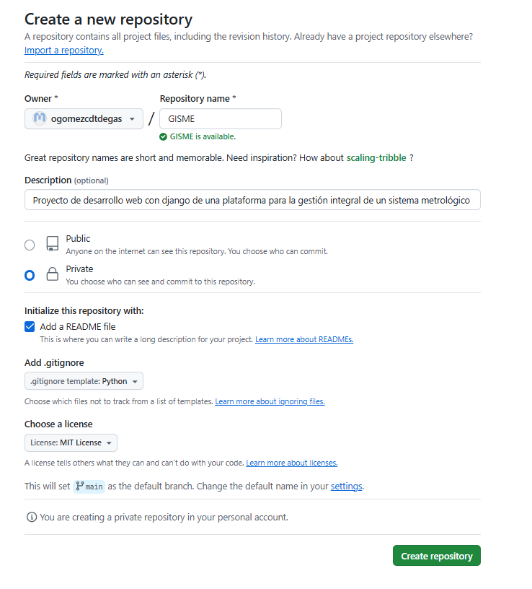
1. Crear Repositorio en github

Slide 3
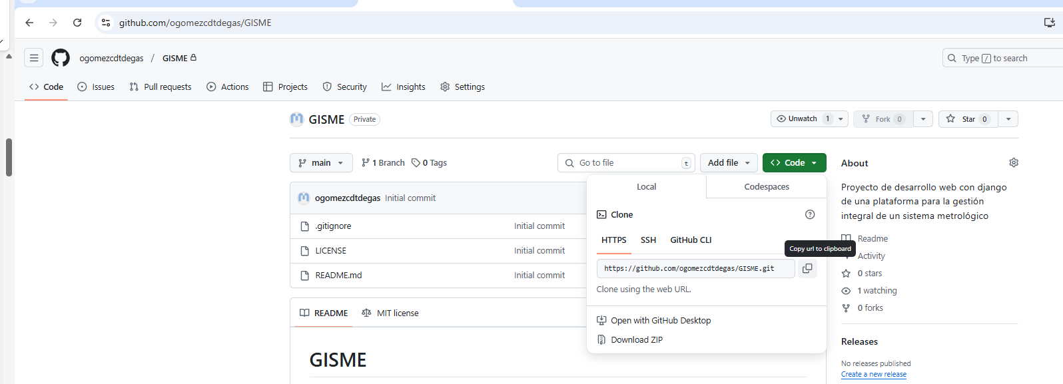
2. Compartir link de clonación
“Diríjase a la sección de clonar repositorio en la presentación”

Slide 4
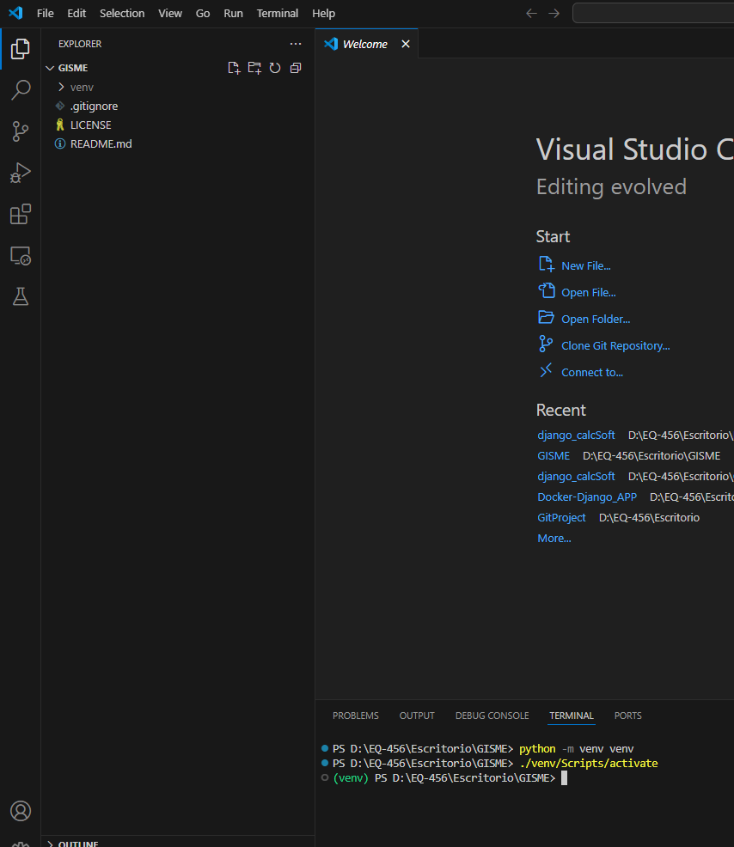
3. Montar unidad virtual con venv

Slide 5
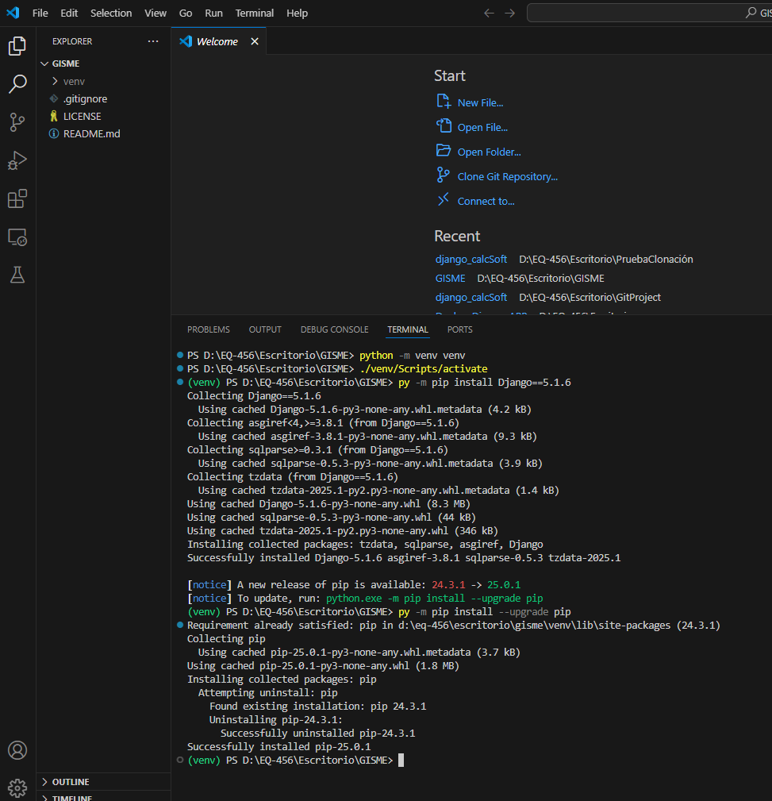
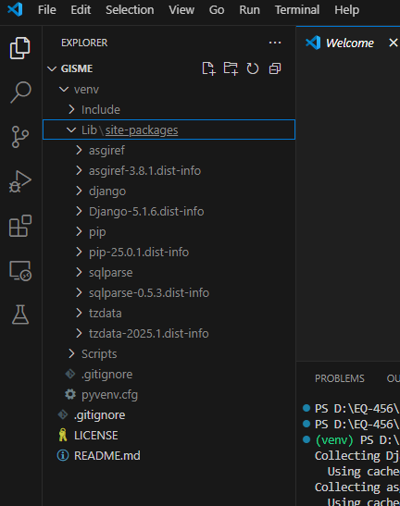
4. Instalar Django en el proyecto y actualizar
el repositorio de librerías de python

Slide 6
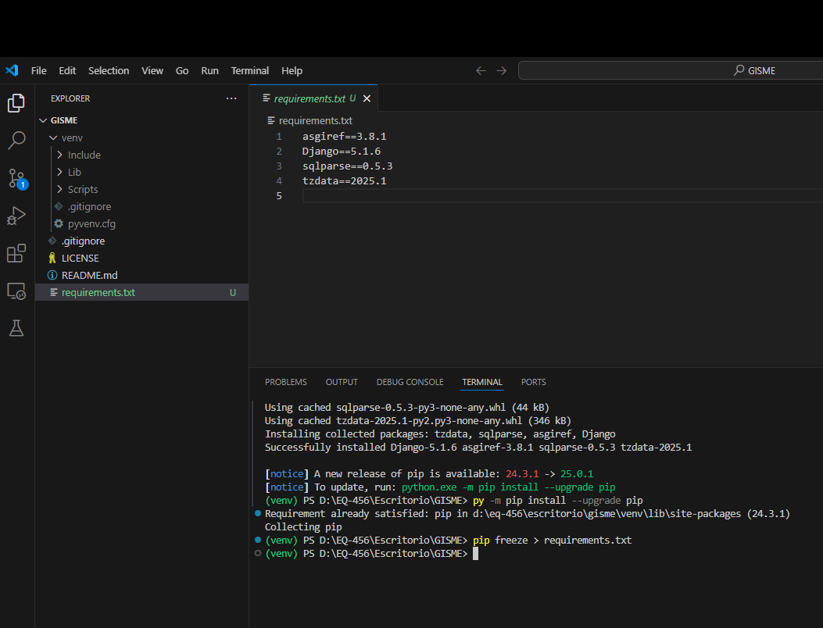
5. Crear archivo requirements.txt

Slide 7
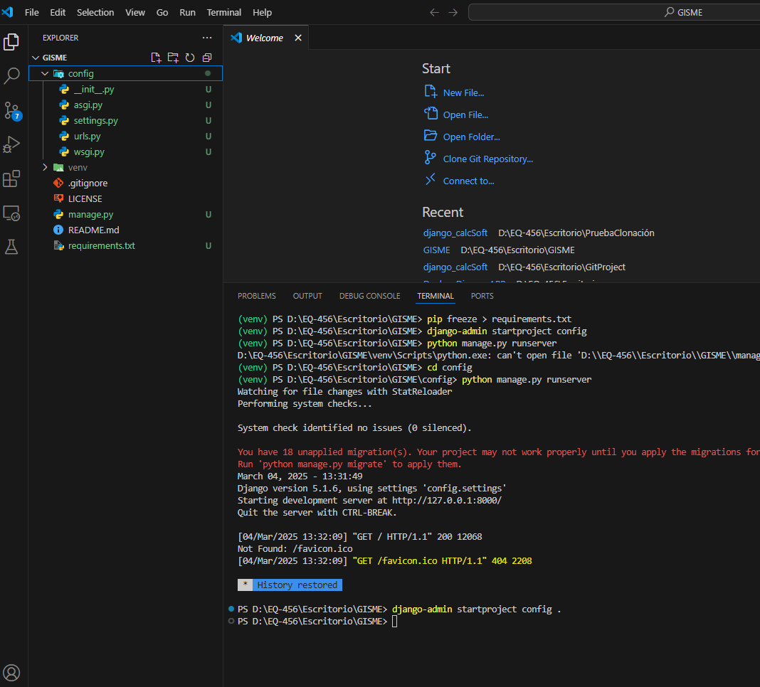
6. Iniciar el config “starproject” de Danjo
“El comando lleva un punto
al final para decir que es
sobre el mismo directorio”

Slide 8
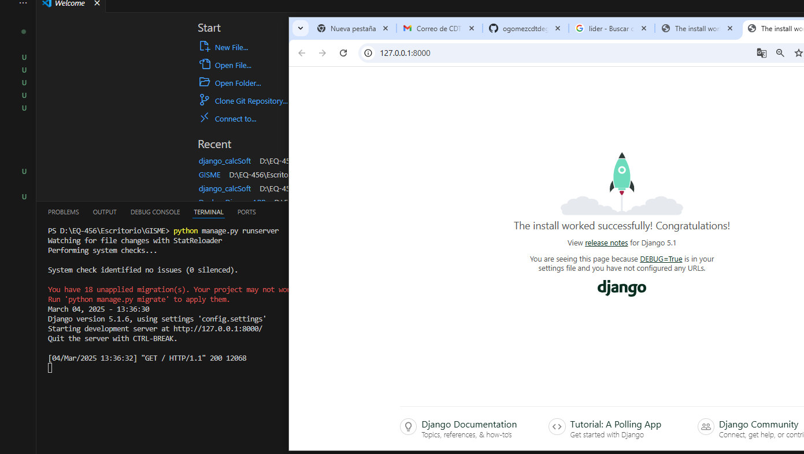
7. Probar si el servidor de django funciona

Slide 9
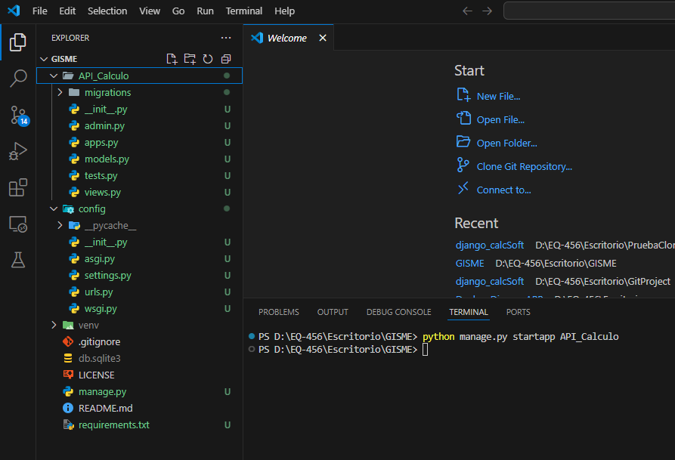
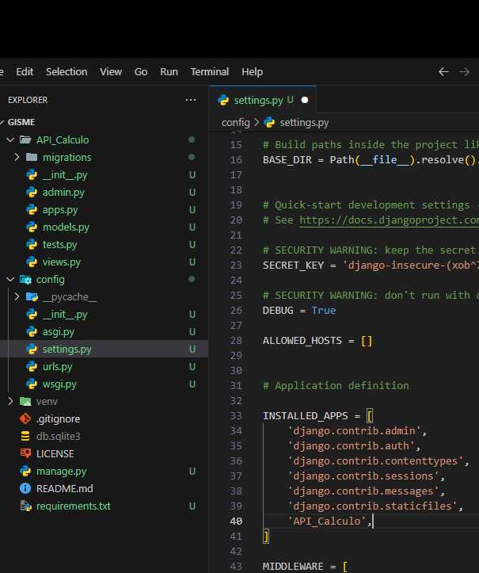
8. Registramos nuestra primer API
1.Paso:
“Una vez creada una API se debe registrar en el config sobre el settings.py sección apps”
2.Paso:

Slide 10

+

Slide 11
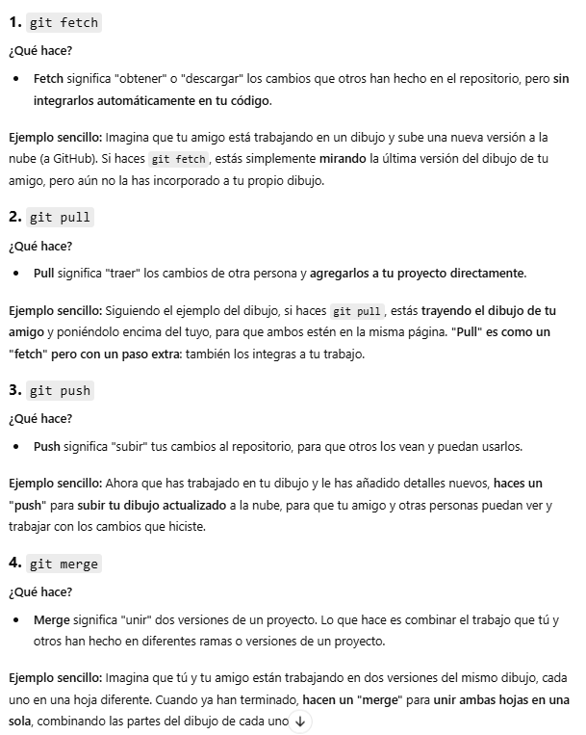

Glosario

Slide 12
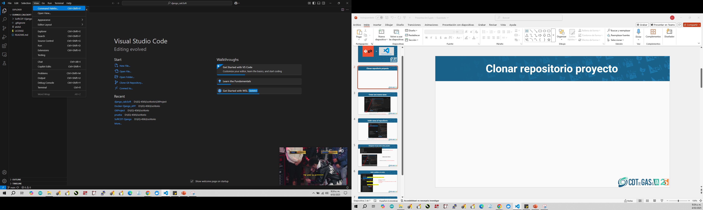
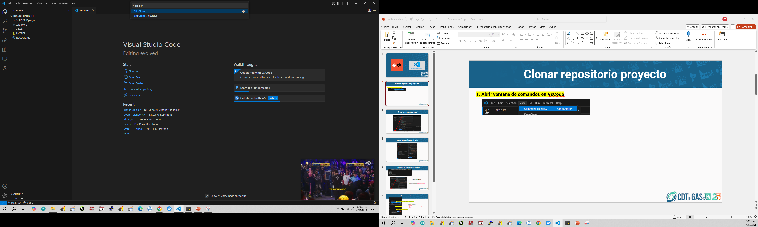
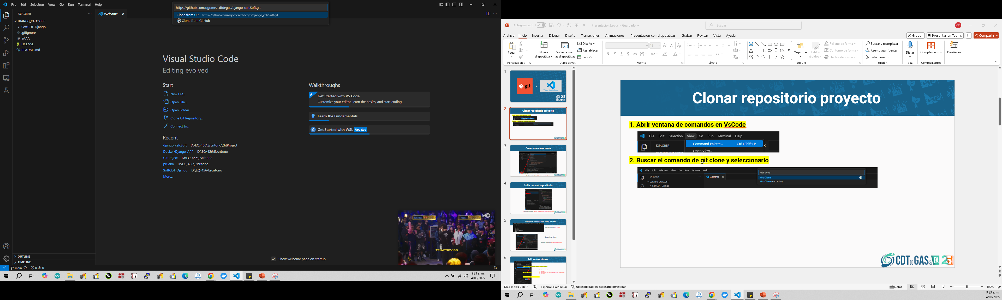
Clonar repositorio proyecto
1. Abrir ventana de comandos en VsCode
2. Buscar el comando de git clone y seleccionarlo
3. Ingresar la URL proporcionada por github para la clonación

Slide 13
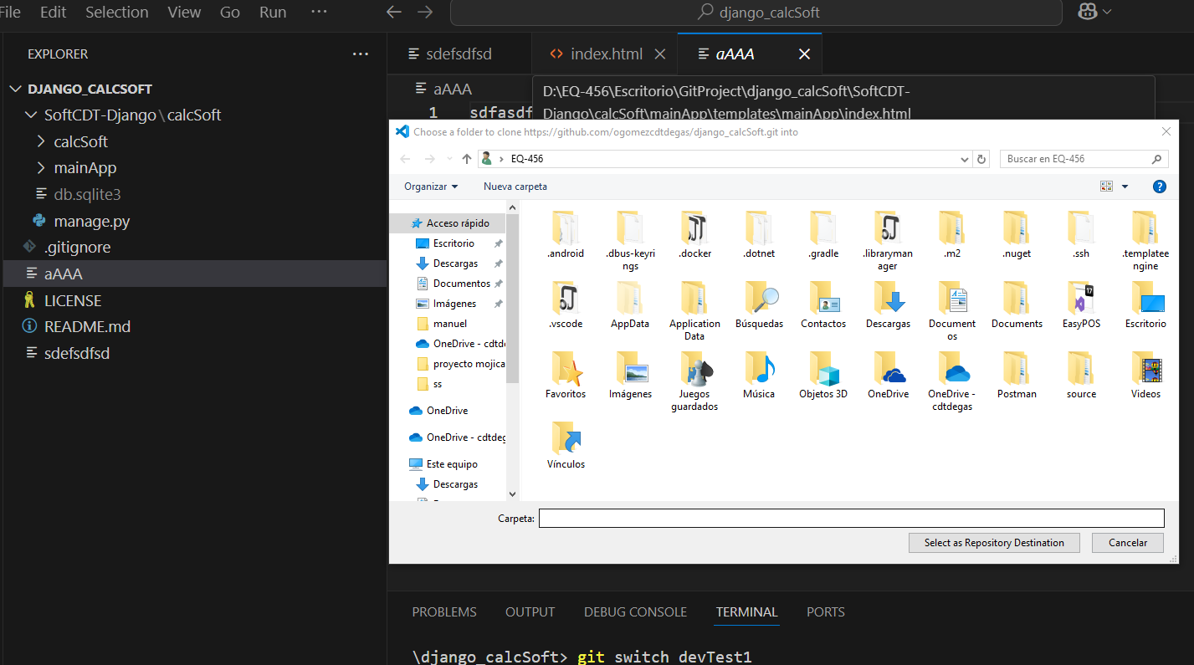
Una vez ingresado el link de clonación
el sistema solicita el destino donde se
quiere dejar el repositorio
“No se necesita crear una carpeta solo el espacio donde se desea alojar,
El nombre de la carpeta autogenerada es el nombre del repositorio”

Slide 14
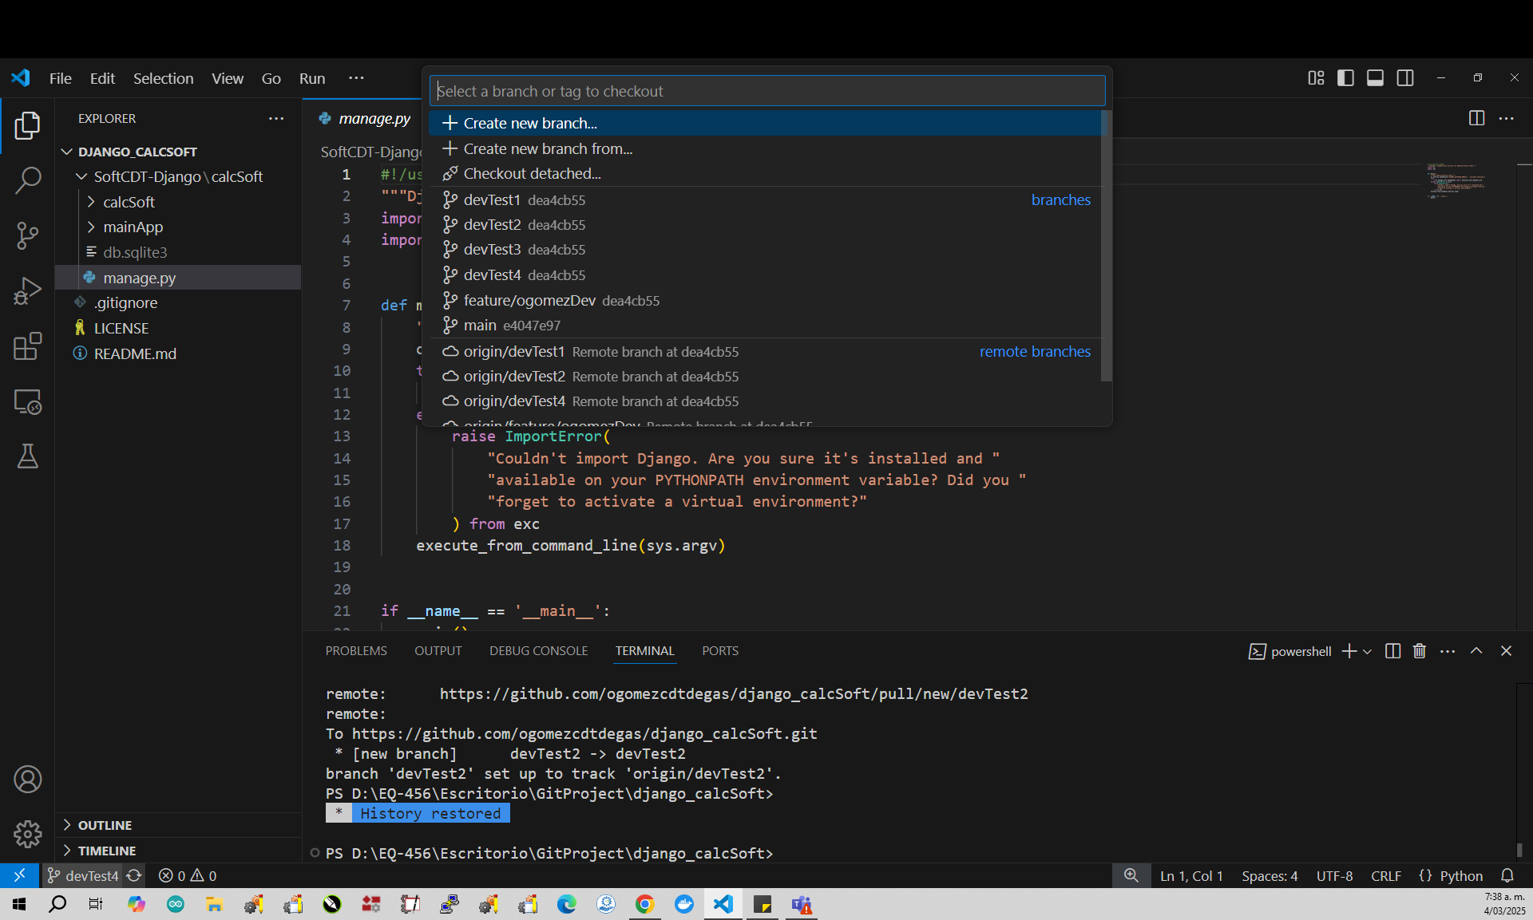
Crear una nueva rama
Mediante comandos: git checkout –b nombreRama

Slide 15
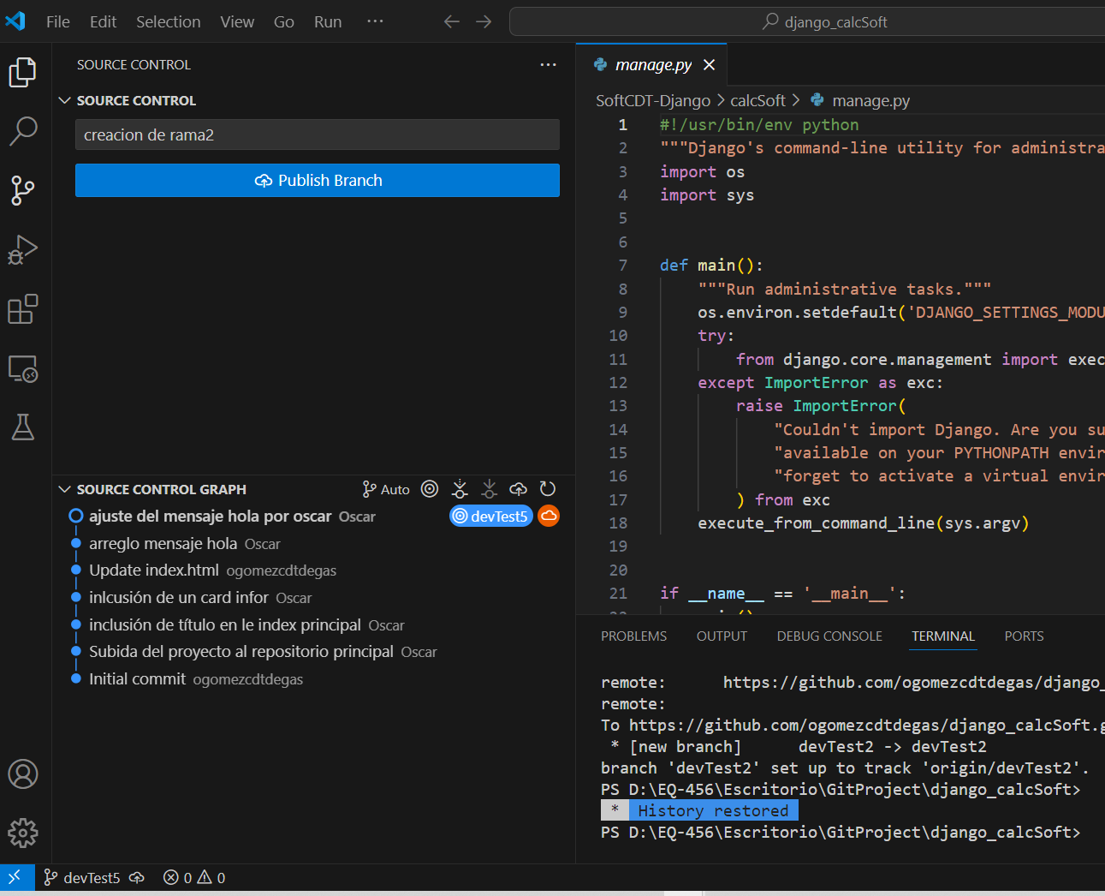
Subir rama al repositorio
Mediante comandos: git push –set-upstream origin nombreRama

Slide 16
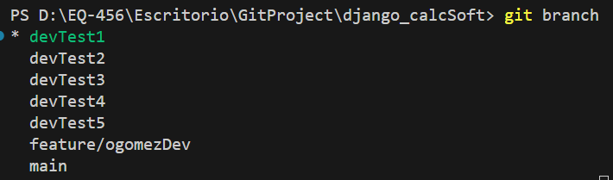
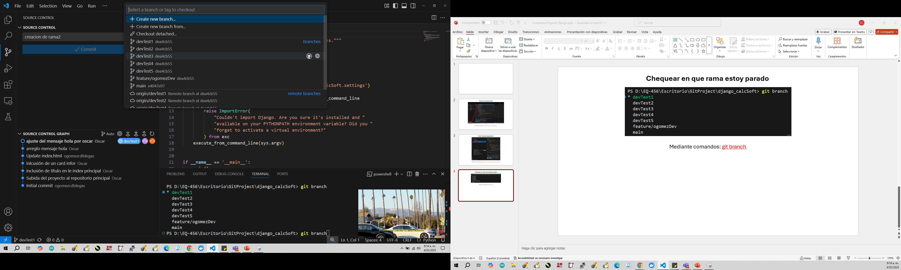
Chequear en que rama estoy parado
Mediante comandos: git branch
Seleccionar Rama
Mediante comandos: git switch nombreRama

Slide 17
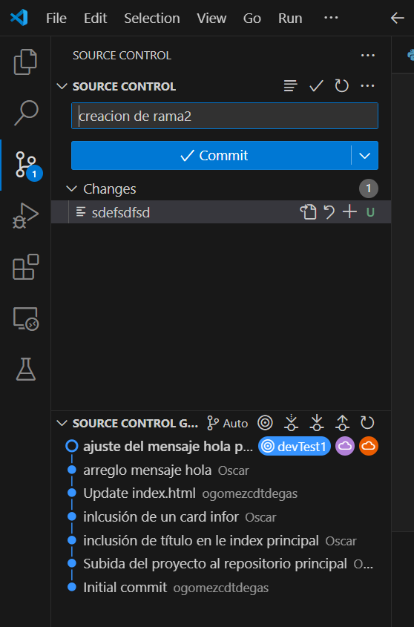
Subir cambios a la rama
2. Agregar comentario del cambio y oprimir commit
Mediante comandos:
git add .
git commit --m=“comentario de lo que se va a subir”
git push
1. Agregar cambios
3. Oprimir Push para subir cambios

Slide 18
Bajar cambios de la rama main a mi rama de trabajo
Mediante comandos:
Paso: “Seleccionar rama sobre la que quiero incluir los cambios”… git switch nombreRamaDestino
2. Paso: “realizar fetch de la rama de donde quiero seleccionar los cambios”…
git fetch origin nombreRamaOrigen
3. Paso: “realizo la inclusión de cambios”…
git merge origin/nombreRamaOrigen

Slide 19
Subir cambios a la rama main desde mi rama de trabajo
Mediante comandos:
Paso: “Seleccionar rama main”…
git switch nombreRamaMain
2. Paso: “Traer cambio de rama main”…
git pull origin main
3. Paso: “fusionar los cambios de mi rama con la rama main”…
git merge nombreRamaTrabajo
4. Paso: “Alistar y enviar comentario del cambio”…
git add .
git commit --m=“comentario“
5. Paso: “Subir los cambios fusionados a la rama main”…
git push origin main

Slide 20
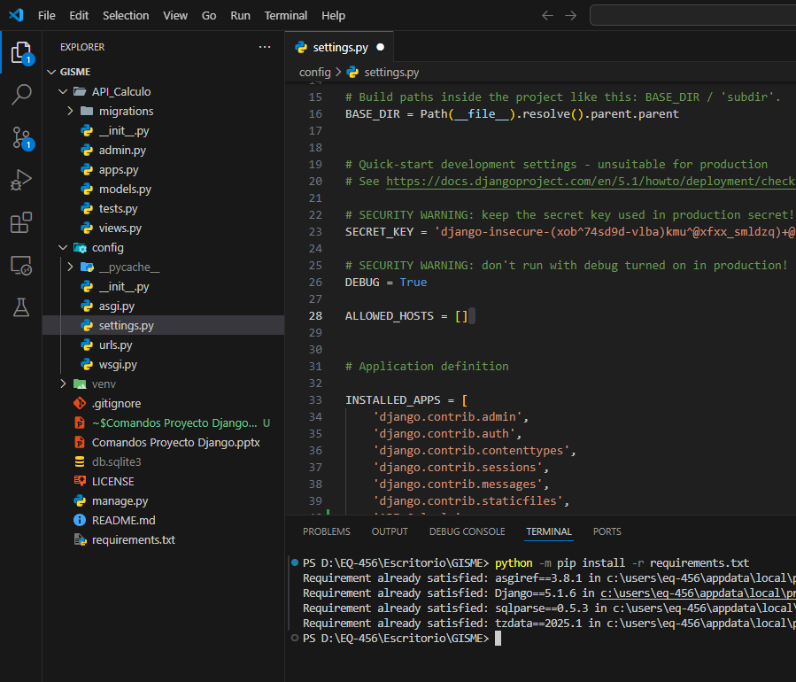
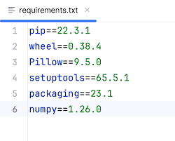
Descargar librerías mediante requirements.txt

